Slide 1
8б. ПАРАЛЛЕЛЬНОСТЬ ПЛОСКОСТЕЙ
(Призма)
Notes:
В режиме слайдов формулировки появляются после кликанья мышкой

Slide 2
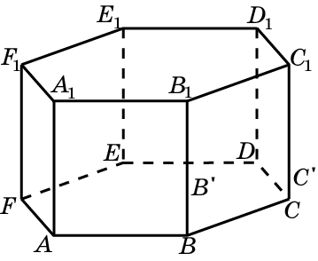
Упражнение 1
Являются ли параллельными плоскости:
а) ABB₁ и CDD₁;
б) ABB₁ и DEE₁;
в) ABB₁ и CEE₁;
г) ABB₁ и CFF₁;
д) ABB₁ и CFE₁,
проходящие через вершины правильной шестиугольной призмы ABCDEFA₁B₁C₁D₁E₁F₁ ?
Ответ: а) Нет;
б) да;
в) нет;
г) да;
д) нет.
Notes:
В режиме слайдов ответ появляется после кликанья мышкой

Slide 3
Упражнение 2
Докажите, что для правильной шестиугольной призмы ABCDEFA₁B₁C₁D₁E₁F₁ плоскости ABB₁ и DEE₁ параллельны.
Доказательство: Прямые AB и AA₁, лежащие в плоскости ABB₁, соответственно параллельны прямым DE₁ и EE₁, лежащим в плоскости DEE₁. Следовательно, плоскости ABB₁ и DEE₁ параллельны.
Notes:
В режиме слайдов ответ появляется после кликанья мышкой

Slide 4
Упражнение 3
Докажите, что для правильной шестиугольной призмы ABCDEFA₁B₁C₁D₁E₁F₁ плоскости AB₁F₁ и CED₁ параллельны.
Доказательство: Прямые AB₁ и AF₁, лежащие в плоскости AB₁F₁, соответственно параллельны прямым ED₁ и CD₁, лежащим в плоскости CED₁. Следовательно, плоскости AB₁F₁ и CED₁ параллельны.
Notes:
В режиме слайдов ответ появляется после кликанья мышкой

Slide 5
Упражнение 4
Докажите, что для правильной шестиугольной призмы ABCDEFA₁B₁C₁D₁E₁F₁ плоскости AC₁E₁ и BFD₁ параллельны.
Доказательство: Прямые AC₁ и AE₁, лежащие в плоскости AC₁E₁, соответственно параллельны прямым FD₁ и BD₁, лежащим в плоскости BFD₁. Следовательно, плоскости AC₁E₁ и BFD₁ параллельны.
Notes:
В режиме слайдов ответ появляется после кликанья мышкой

Slide 6
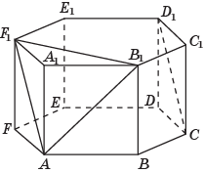
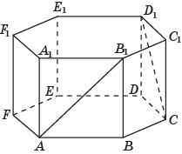
Упражнение 5
В правильной шестиугольной призме ABCDEFA₁B₁C₁D₁E₁F₁ через прямую AB₁ проведите плоскость, параллельную прямой CD₁.
Ответ. Искомой плоскостью является плоскость AB₁F₁.
Notes:
В режиме слайдов ответ появляется после кликанья мышкой

Slide 7
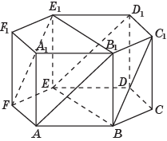
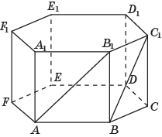
Упражнение 6
В правильной шестиугольной призме ABCDEFA₁B₁C₁D₁E₁F₁ через прямые AB₁ и BC₁ проведите параллельные плоскости.
Ответ. Искомыми плоскостями являются плоскости AB₁E₁ и BC₁D₁.
Notes:
В режиме слайдов ответ появляется после кликанья мышкой

Slide 8
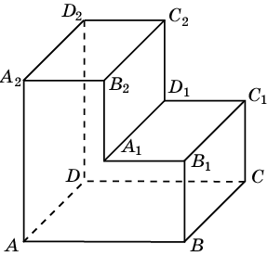
Упражнение 7
Назовите плоскости, проходящие через вершины многогранника, изображенного на рисунке, все плоские углы которого прямые, параллельные плоскости ABC.
Ответ. A₁B₁C₁, A₂B₂C₂.
Notes:
В режиме слайдов ответ появляется после кликанья мышкой

Slide 9
Упражнение 8
Для многогранника, изображенного на рисунке, все плоские углы которого прямые, докажите, что плоскости ABC и A₁B₁C₁ параллельны.
Доказательство: Прямые AB и BC, лежащие в плоскости ABC, соответственно параллельны прямым A₁B₁ и B₁C₁, лежащим в плоскости A₁B₁C₁. Следовательно, плоскости ABC и A₁B₁C₁ параллельны.
Notes:
В режиме слайдов ответ появляется после кликанья мышкой

Slide 10
Упражнение 9
Для многогранника, изображенного на рисунке, все плоские углы которого прямые, докажите, что плоскости ADD₂ и A₁D₁C₂ параллельны.
Доказательство: Прямые AA₂ и A₂C₂, лежащие в плоскости ADD₂, соответственно параллельны прямым A₁B₂ и B₂C₂, лежащим в плоскости A₁D₁C₂. Следовательно, плоскости ADD₂ и A₁D₁C₂ параллельны.
Notes:
В режиме слайдов ответ появляется после кликанья мышкой

Slide 11
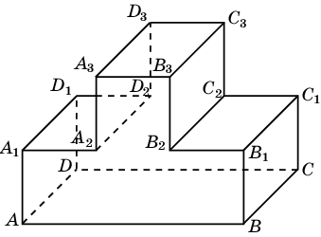
Упражнение 10
Назовите плоскости, проходящие через вершины многогранника, изображенного на рисунке, все плоские углы которого прямые, параллельные плоскости ADD₁.
Ответ. BCC₁, B₂C₂C₃, A₂D₂D₃.
Notes:
В режиме слайдов ответ появляется после кликанья мышкой

Slide 12
Упражнение 11
Для многогранника, изображенного на рисунке, все плоские углы которого прямые, докажите, что плоскости ADD₁ и BCC₁ параллельны.
Доказательство: Прямые AD и AA₁, лежащие в плоскости ADD₁, соответственно параллельны прямым BC и BB₁, лежащим в плоскости BCC₁. Следовательно, плоскости ADD₁ и BCC₁ параллельны.
Notes:
В режиме слайдов ответ появляется после кликанья мышкой

Slide 13
Упражнение 12
Для многогранника, изображенного на рисунке, все плоские углы которого прямые, докажите, что плоскости ADD₁ и B₂C₂C₃ параллельны.
Доказательство: Прямые AD и AA₁, лежащие в плоскости ADD₁, соответственно параллельны прямым B₂C₂ и B₂B₃, лежащим в плоскости B₂C₂C₃ . Следовательно, плоскости ADD₁ и B₂C₂C₃ параллельны.
Notes:
В режиме слайдов ответ появляется после кликанья мышкой

Slide 14
Упражнение 13
Для многогранника, изображенного на рисунке, все плоские углы которого прямые, докажите, что плоскости ABC и A₃B₃C₃ параллельны.
Доказательство: Прямые AB и BC, лежащие в плоскости ABC, соответственно параллельны прямым A₃B₃ и B₃C₃, лежащим в плоскости A₃B₃C₃ . Следовательно, плоскости ABC и A₃B₃C₃ параллельны.
Notes:
В режиме слайдов ответ появляется после кликанья мышкой

